Slide 1
ЦЕРЕМОНИЯ ВРУЧЕНИЯ ПРЕМИИ ПЕДАГОГИЧЕСКОЙ АКАДЕМИИ
«Благодарность выпускника»

Slide 2
Победитель номинации «Дети, сдавайтесь!»
ХОМЧЕНКО ГАЛИНА ЯРОСЛАВНА

Slide 3
Победитель номинаций «Пестики и тычинки», «Феерические опыты»
ГЕРАСЬКИНА ТАМАРА ВАСИЛЬЕВНА

Slide 4
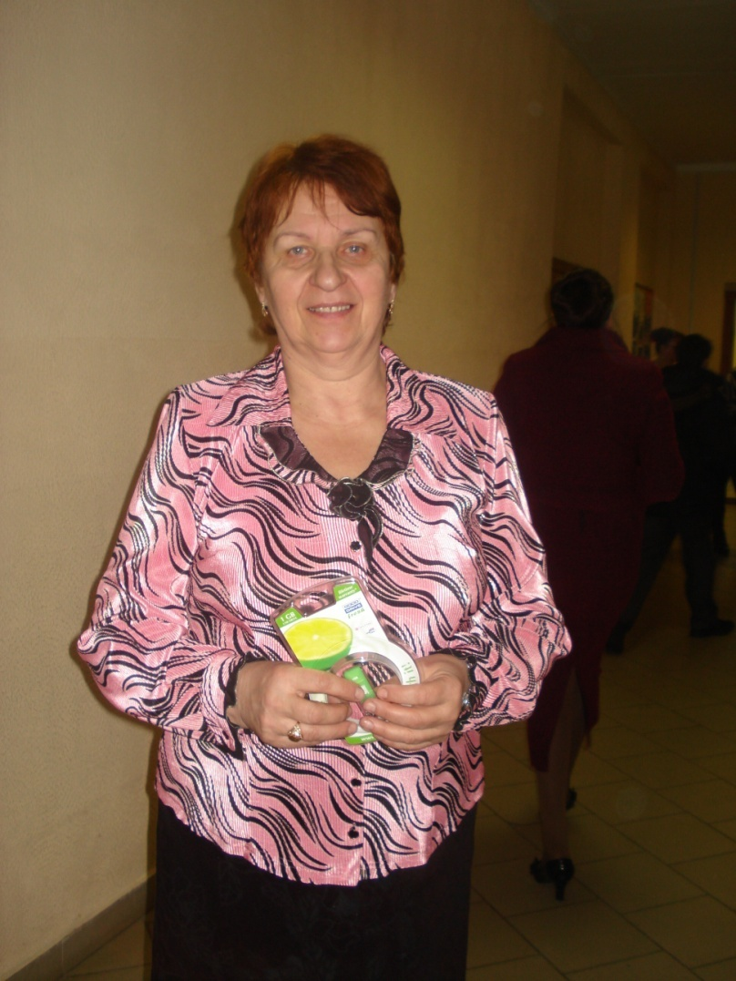
Победитель номинаций«Без права на ошибку», «Сейчас или никогда»
БЫКОВА НИНА АЛЕКСАНДРОВНА

Slide 5
Вместе весело ломать установку,
Установку,
Установку,
И при этом проявлять всю сноровку,
Всё уменье, тренировку.
Снова наш эксперимент не получается,
Агрегат стоит, дымит и качается,
Макс измерил в схеме пальцем напряжение,
Отчего лежит бедняга без движения.
Ну чего ты тут разлёгся всё без толку,
Всё без толку,
Всё без толку,
Ты скажи, чему равна сила тока,
Сила тока,
Сила тока,
Всюду физики законы – нет сомнения,
Раз дощечка, два дощечка – сила трения!
Раз колечко, два колечко – перекроются,
Раз словечко, два словечко – вот и троечка!

Slide 6
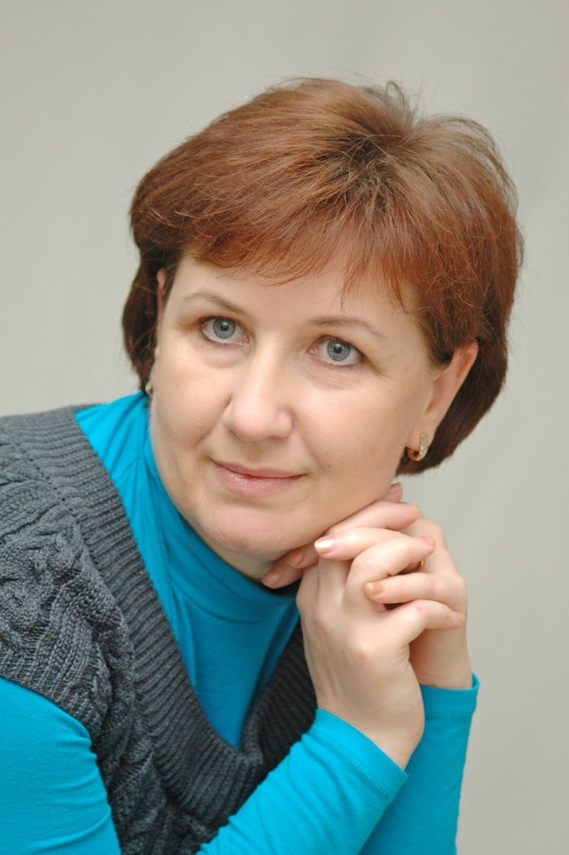
Победитель номинаций «Опасные игры», «Звёздные войны»
СИДОРЕНКО ОЛЬГА ВАЛЕРЬЕВНА

Slide 7
Победитель номинации «Окно в Европу»
ЛАЗУН СВЕТЛАНА СТАНИСЛАВОВНА

Slide 8
Ещё одна надежда на молитву -
И все мы отводим взгляды.
Люди всюду притворяются -
Очередной обычный день.
В небе пули свистят -
А они всё продолжают:
Мы наблюдаем за происходящим -
А затем просто теряем интерес.

Slide 9
[Хэй, е-е, е-е, хэй, е-е...]
Мы должны держаться вместе
[Хэй, е-е, е-е, хэй, е-е...]
И никогда не сдаваться.
[Хэй, е-е, е-е, хэй, е-е...]
Навсегда рука об руку -
[Хэй, е-е, е-е, хэй, е-е...]
И вот тогда все мы победим.
[Хэй, е-е, е-е, хэй, е-е...]
Вот тогда, тогда, тогда все мы победим,
Вот тогда, тогда, тогда все мы победим.

Slide 10
Нам говорят, что всё в порядке -
А мы лишь соглашаемся.
Как мы можем спать по ночам,
Когда явно что-то не так?
Когда мы сможем накормить голодающих
Тем, что выбрасываем...
Но мы подаём им лишь пустые обещания,
Которые и на вкус – такие же.

Slide 11
[Хэй, е-е, е-е, хэй, е-е...]
Мы должны держаться вместе
[Хэй, е-е, е-е, хэй, е-е...]
И никогда не сдаваться.
[Хэй, е-е, е-е, хэй, е-е...]
Навсегда рука об руку -
[Хэй, е-е, е-е, хэй, е-е...]
И вот тогда все мы победим.
[Хэй, е-е, е-е, хэй, е-е...]
Вот тогда, тогда, тогда все мы победим,
Вот тогда, тогда, тогда все мы победим.

Slide 12
То, к чему стоит прислушиваться -
Внутри нас.
Нас никто не разделит,
Пока Свет ведёт нас.
И, будто стук сердца,
Продолжается барабанный бой...

Slide 13
Победитель номинаций « Дембель неизбежен», «Помоги себе сам»
ПАНОВА ТАТЬЯНА АЛЕСКАНДРОВНА

Slide 14
Победитель номинации «Профи»
ТАБАТЧИКОВА НАТАЛЬЯ СЕРГЕЕВНА

Slide 15
Победители номинации «Первый учитель»
СИДОРЕНКО ВАЛЕНТИНА ГРИГОРЬЕВНА И
ЗАБАЗНОВА ИРИНА ИВАНОВНА

Slide 16
Победитель номинации «Школьный экстрим», «Неизвестный материк».
КУДРЕНКО СВЕТЛАНА НИКОЛАЕВНА

